Slide 1
RNN

Slide 2
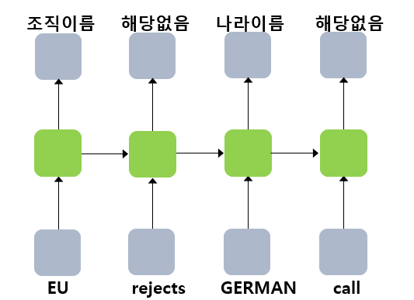
many-to-many RNN
다-대-다는 각 단어에 레이블을 달아주는 시퀀스 레이블링 작업에 사용된다.
시퀀스 레이블링 작업의 대표적인 예로 개체명 인식이 있다.
Sequence Labeling example : Named Entity Recognition

Slide 3

Long Short-Term Memory, LSTM
기존 RNN(바닐라 RNN)의 장기 의존성 문제를 개선하여 기억력을 높인 RNN의 명칭.
앞으로 나오는 설명에서 RNN을 사용한다고 하면 기본적으로 LSTM(또는 GRU)를 사용한다고 가정한다.
LSTM(Long Short-Term Memory)

Slide 4
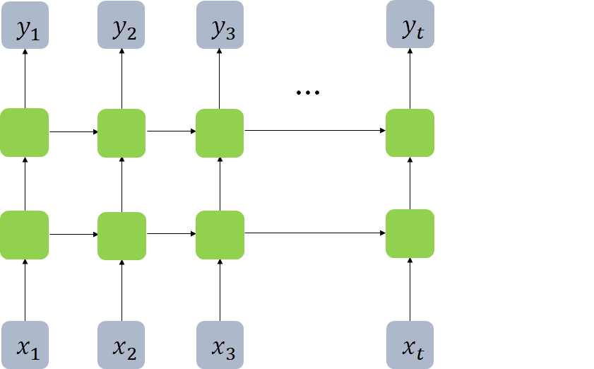
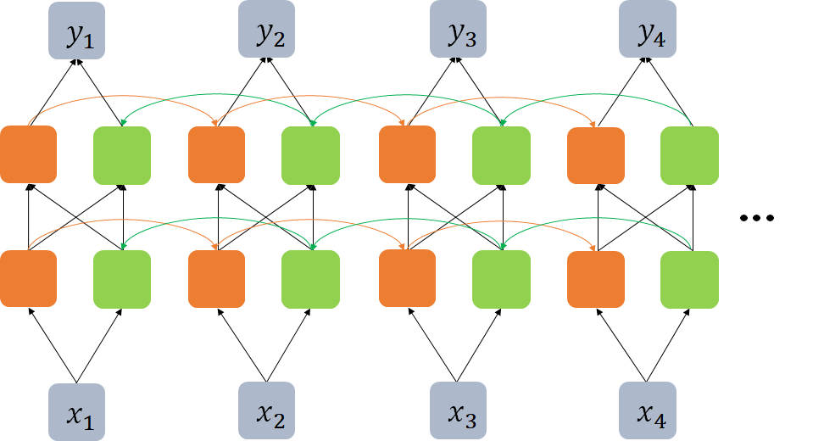
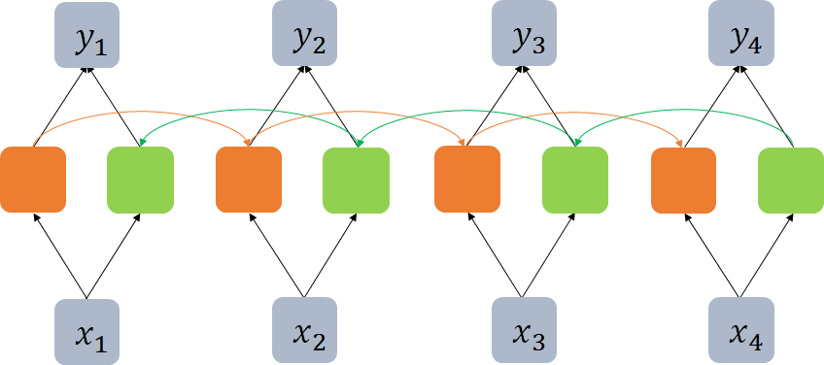
Deep Bidirectional Recurrent Neural Networks
RNN의 은닉층을 높이거나, 역방향으로 입력을 참고하는 RNN을 추가하여 양방향으로 만들 수도 있다.
또는 양방향 RNN의 은닉층을 추가하여 깊은 양방향 RNN을 만들 수도 있다.
Deep RNN
Bidirectional RNN
Deep RNN
Bidirectional RNN은 앞의 문맥뿐만 아니라 뒤의 문맥까지 참고할 수 있다는 이점을 가진다.

Slide 5
Bidirectional Recurrent Neural Networks
LSTM의 은닉층을 높이거나, 역방향으로 입력을 참고하는 RNN을 추가하여 양방향으로 만들 수도 있다.
또는 양방향 LSTM의 은닉층을 추가하여 깊은 양방향 RNN을 만들 수도 있다.
빈 칸 채우기 문제
Exercise is very effective at [ ] belly fat.
Reducing
increasing
multiplying
Bidirectional LSTM
Bidirectional LSTM은 앞의 문맥뿐만 아니라 뒤의 문맥까지 참고할 수 있다는 이점을 가진다.

Slide 6
Named Entity Recognition

Slide 7
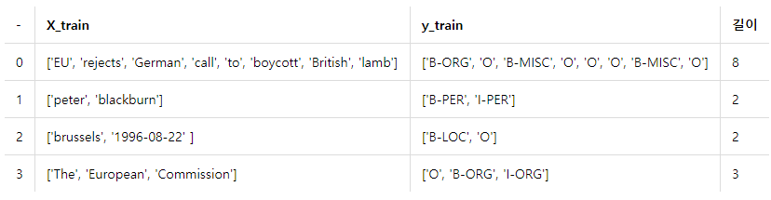
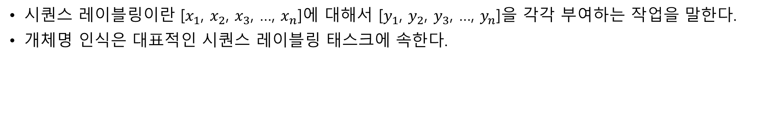
Sequence Labeling
시퀀스 레이블링이란 [$x_{1}$, $x_{2}$, $x_{3}$, …, $x_{n}$]에 대해서 [$y_{1}$, $y_{2}$, $y_{3}$, …, $y_{n}$]을 각각 부여하는 작업을 말한다.
개체명 인식은 대표적인 시퀀스 레이블링 태스크에 속한다.

Slide 8
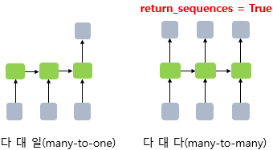
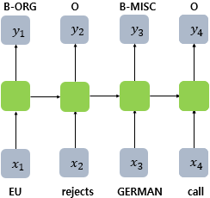
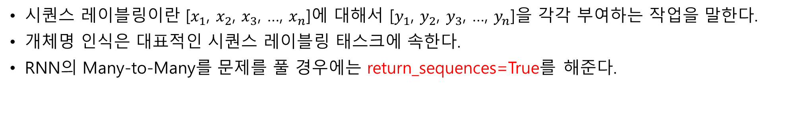
Sequence Labeling using RNN
시퀀스 레이블링이란 [$x_{1}$, $x_{2}$, $x_{3}$, …, $x_{n}$]에 대해서 [$y_{1}$, $y_{2}$, $y_{3}$, …, $y_{n}$]을 각각 부여하는 작업을 말한다.
개체명 인식은 대표적인 시퀀스 레이블링 태스크에 속한다.
RNN의 Many-to-Many를 문제를 풀 경우에는 return_sequences=True를 해준다.

Slide 9
Sequence Labeling using RNN
RNN의 Many-to-Many를 문제를 풀 경우에는 return_sequences=True를 해준다.
이 경우 모든 timesteps에 대해서 예측한다.
model = Sequential()
model.add(Embedding(vocab_size, 256))
model.add(LSTM(hidden_size, return_sequences=True))
model.add(Dense(classes, activation=‘softmax'))

Slide 10
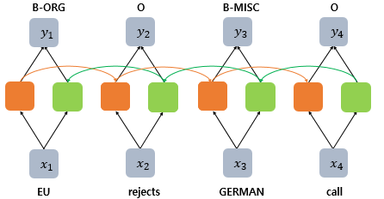
Sequence Labeling using RNN
RNN의 Many-to-Many를 문제를 풀 경우에는 return_sequences=True를 해준다.
앞, 뒤 문맥을 참고해서 예측이 필요한 시퀀스 레이블링의 경우 양방향 LSTM(BiLSTM)을 사용한다.
model = Sequential()
model.add(Embedding(vocab_size, 256))
model.add(Bidirectional(LSTM(hidden_size, return_sequences=True)))
model.add(Dense(classes, activation=‘softmax'))

Slide 11
Named Entity Recognition
개체명 인식은 비정형 텍스트의 개체명 언급을 인명, 단체, 장소, 수치등 정의된 분류로 분류하는 작업.
영어 자연어 처리 패키지 NLTK를 이용한 개체명 인식 결과를 예제로 확인해봅시다.
토큰화와 품사 태깅을 수행하는 코드(전처리)
from nltk import word_tokenize, pos_tag, ne_chunk
sentence = "James is working at Disney in London"
sentence = pos_tag(word_tokenize(sentence))
print(sentence)

Slide 12
Named Entity Recognition
개체명 인식은 비정형 텍스트의 개체명 언급을 인명, 단체, 장소, 수치등 정의된 분류로 분류하는 작업.
영어 자연어 처리 패키지 NLTK를 이용한 개체명 인식 결과를 예제로 확인해봅시다.
토큰화와 품사 태깅을 수행하는 코드(전처리)
from nltk import word_tokenize, pos_tag, ne_chunk
sentence = "James is working at Disney in London"
sentence = pos_tag(word_tokenize(sentence))
print(sentence)
[('James', 'NNP'), ('is', 'VBZ'), ('working', 'VBG'), ('at', 'IN'), ('Disney', 'NNP'), ('in', 'IN'), ('London', 'NNP')]

Slide 13
Named Entity Recognition
개체명 인식은 비정형 텍스트의 개체명 언급을 인명, 단체, 장소, 수치등 정의된 분류로 분류하는 작업.
영어 자연어 처리 패키지 NLTK를 이용한 개체명 인식 결과를 예제로 확인해봅시다.
토큰화와 품사 태깅 결과를 입력으로 개체명 인식
sentence = ne_chunk(sentence)
print(sentence)

Slide 14
Named Entity Recognition
개체명 인식은 비정형 텍스트의 개체명 언급을 인명, 단체, 장소, 수치등 정의된 분류로 분류하는 작업.
영어 자연어 처리 패키지 NLTK를 이용한 개체명 인식 결과를 예제로 확인해봅시다.
토큰화와 품사 태깅 결과를 입력으로 개체명 인식
sentence = ne_chunk(sentence)
print(sentence)
(S
(PERSON James/NNP)
is/VBZ
working/VBG
at/IN
(ORGANIZATION Disney/NNP)
in/IN
(GPE London/NNP))

Slide 15
BIO Tagging (or IOB Tagging)
개체명 인식 데이터에서 주로 사용하는 태깅 방법.
B는 Begin의 약자로 개체명이 시작되는 부분
I는 Inside의 약자로 개체명의 내부 부분
O는 Outside의 약자로 개체명이 아닌 부분을 의미
영화에 대한 개체명을 태깅한다고 하면?

Slide 16
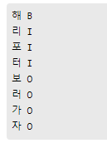
BIO Tagging (or IOB Tagging)
개체명 인식 데이터에서 주로 사용하는 태깅 방법.
B는 Begin의 약자로 개체명이 시작되는 부분
I는 Inside의 약자로 개체명의 내부 부분
O는 Outside의 약자로 개체명이 아닌 부분을 의미
영화에 대한 개체명을 태깅한다고 하면?

Slide 17
BIO Tagging (or IOB Tagging)
개체명 인식 데이터에서 주로 사용하는 태깅 방법.
B는 Begin의 약자로 개체명이 시작되는 부분
I는 Inside의 약자로 개체명의 내부 부분
O는 Outside의 약자로 개체명이 아닌 부분을 의미
영화와 극장에 대한 개체명을 태깅한다고 하면?

Slide 18
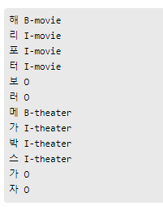
BIO Tagging (or IOB Tagging)
개체명 인식 데이터에서 주로 사용하는 태깅 방법.
B는 Begin의 약자로 개체명이 시작되는 부분
I는 Inside의 약자로 개체명의 내부 부분
O는 Outside의 약자로 개체명이 아닌 부분을 의미
영화와 극장에 대한 개체명을 태깅한다고 하면?

Slide 19
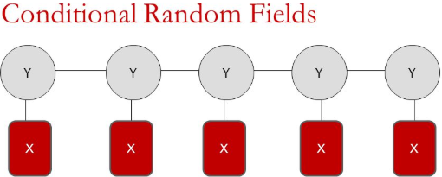
Sequence Labeling Models
BiLSTM과 CRF 모두 별도로 시퀀스 레이블링을 위해서 사용할 수 있는 독립적인 모델.
Bidirectional LSTM, BiLSTM
Conditional Random Fields, CRF

Slide 20
Sequence Labeling Models
BiLSTM과 CRF 모두 별도로 시퀀스 레이블링을 위해서 사용할 수 있는 독립적인 모델.
Bidirectional LSTM, BiLSTM
Conditional Random Fields, CRF
이 두 모델을 합치면? BiLSTM-CRF

Slide 21
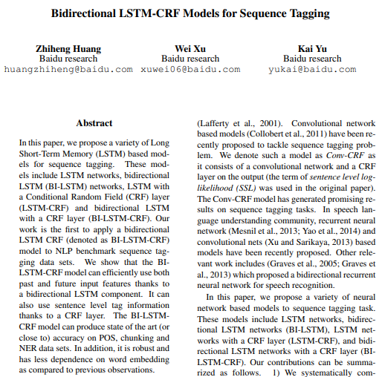
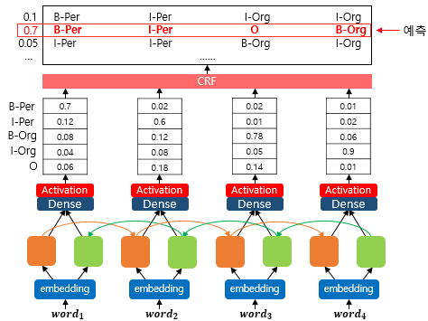
Bidirectional LSTM-CRF for sequence Labeling
BiLSTM과 CRF를 사용하여 시퀀스 레이블링을 수행하는 모델을 제안.

Slide 22
Bidirectional LSTM-CRF for sequence Labeling
BiLSTM과 CRF를 사용하여 시퀀스 레이블링을 수행하는 모델을 제안.
두 모델을 조합하여 얻을 수 있는 이점은 무엇일까요?

Slide 23
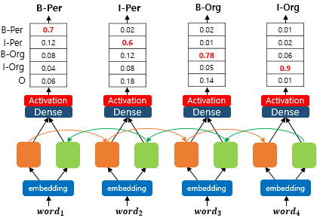
Bidirectional LSTM-CRF for sequence Labeling
사람(Person), 조직(Organization) 두 가지를 태깅하는 모델이라고 가정해보자.
이 경우 필요한 태깅은 다음과 같다.
B-Per, I-Per, B-Org, I-Org, O
일반적인 BiLSTM 모델은 각 단어를 벡터로
입력받고, 모델의 출력층에서 활성화 함수를
통해 개체명을 예측한다.

Slide 24
Bidirectional LSTM-CRF for sequence Labeling
사람(Person), 조직(Organization) 두 가지를 태깅하는 모델이라고 가정해보자.
이 경우 필요한 태깅은 다음과 같다.
B-Per, I-Per, B-Org, I-Org, O
일반적인 BiLSTM 모델은 각 단어를 벡터로
입력받고, 모델의 출력층에서 활성화 함수를
통해 개체명을 예측한다.
현재 이 BiLSTM은 제대로 예측하고 있나요?

Slide 25
Bidirectional LSTM-CRF for sequence Labeling
사람(Person), 조직(Organization) 두 가지를 태깅하는 모델이라고 가정해보자.
이 경우 필요한 태깅은 다음과 같다.
B-Per, I-Per, B-Org, I-Org, O
일반적인 BiLSTM 모델은 각 단어를 벡터로
입력받고, 모델의 출력층에서 활성화 함수를
통해 개체명을 예측한다.
현재 이 BiLSTM은 제대로 예측하고 있나요?
입력 단어가 어떤 단어인지를
보여주지 않고있으므로 알 수 없음.

Slide 26
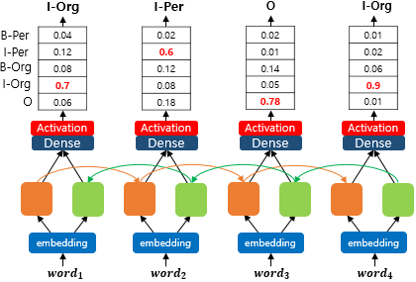
Bidirectional LSTM-CRF for sequence Labeling
사람(Person), 조직(Organization) 두 가지를 태깅하는 모델이라고 가정해보자.
이 경우 필요한 태깅은 다음과 같다.
B-Per, I-Per, B-Org, I-Org, O
일반적인 BiLSTM 모델은 각 단어를 벡터로
입력받고, 모델의 출력층에서 활성화 함수를
통해 개체명을 예측한다.
현재 이 BiLSTM은 제대로 예측하고 있나요?

Slide 27
Bidirectional LSTM-CRF for sequence Labeling
사람(Person), 조직(Organization) 두 가지를 태깅하는 모델이라고 가정해보자.
이 경우 필요한 태깅은 다음과 같다.
B-Per, I-Per, B-Org, I-Org, O
일반적인 BiLSTM 모델은 각 단어를 벡터로
입력받고, 모델의 출력층에서 활성화 함수를
통해 개체명을 예측한다.
현재 이 BiLSTM은 제대로 예측하고 있나요?
입력 단어와 상관없이
잘못된 예측을 하고 있음.

Slide 28
Bidirectional LSTM-CRF for sequence Labeling
사람(Person), 조직(Organization) 두 가지를 태깅하는 모델이라고 가정해보자.
이 경우 필요한 태깅은 다음과 같다.
B-Per, I-Per, B-Org, I-Org, O
아래의 모든 BIO 태깅 규칙을 위반
첫번째 단어의 레이블에서 I가 등장할 수 없습니다.
I-??은 반드시 B-?? 뒤에서 등장해야 합니다.
(Ex) I-Per과 I-Org 둘 다 위반.)
O 뒤에는 I가 등장할 수 없습니다.

Slide 29
Bidirectional LSTM-CRF for sequence Labeling
사람(Person), 조직(Organization) 두 가지를 태깅하는 모델이라고 가정해보자.
이 경우 필요한 태깅은 다음과 같다.
B-Per, I-Per, B-Org, I-Org, O
아래의 모든 BIO 태깅 규칙을 위반
첫번째 단어의 레이블에서 I가 등장할 수 없습니다.
I-??은 반드시 B-?? 뒤에서 등장해야 합니다.
(Ex) I-Per과 I-Org 둘 다 위반.)
O 뒤에는 I가 등장할 수 없습니다.
이 규칙 자체를 학습할 수 있도록 해보자!

Slide 30
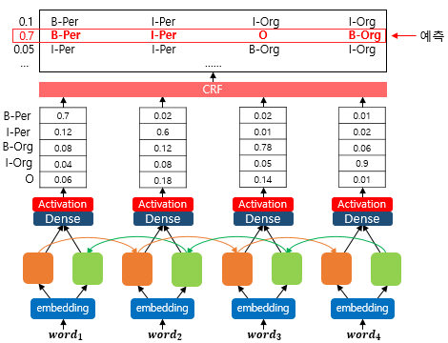
Bidirectional LSTM-CRF for sequence Labeling
BiLSTM-CRF 모델은 BILSTM 위에 CRF 층을 추가한다.
CRF 층은 학습 과정에서 태깅 시퀀스의 가장 적절한 조합을 찾도록 훈련된다.
B-Per, I-Per, B-Org, I-Org, O
CRF 층은 학습 과정에서 아래의 규칙들을 학습한다.
첫번째 단어의 레이블에서 I가 등장할 수 없습니다.
개체명은 반드시 B로 시작하고, I에서 끝납니다.
O 뒤에는 I가 등장할 수 없습니다.

Slide 31
Bidirectional LSTM-CRF for sequence Labeling
BiLSTM-CRF 모델은 BILSTM 위에 CRF 층을 추가한다.
CRF 층은 학습 과정에서 태깅 시퀀스의 가장 적절한 조합을 찾도록 훈련된다.
B-Per, I-Per, B-Org, I-Org, O
CRF 층은 학습 과정에서 아래의 규칙들을 학습한다.
첫번째 단어의 레이블에서 I가 등장할 수 없습니다.
개체명은 반드시 B로 시작하고, I에서 끝납니다.
O 뒤에는 I가 등장할 수 없습니다.
BiLSTM에서 발생가능한 규칙 위반을 보정하는 효과

Slide 32
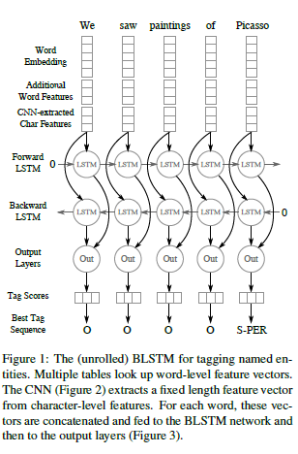
Bidirectional LSTM-CNN for sequence Labeling
BiLSTM과 CNN을 조합하여 탄생한 모델.

Slide 33
Bidirectional LSTM-CNN for sequence Labeling
BiLSTM과 CNN을 조합하여 탄생한 모델.

Slide 34
Bidirectional LSTM-CNN for sequence Labeling
BiLSTM과 CNN을 조합하여 탄생한 모델.
Bidirectional LSTM, BiLSTM

Slide 35
Bidirectional LSTM-CNN for sequence Labeling
BiLSTM과 CNN을 조합하여 탄생한 모델.
Bidirectional LSTM, BiLSTM

Slide 36
Bidirectional LSTM-CNN for sequence Labeling
BiLSTM과 CNN을 조합하여 탄생한 모델.
입력에 CNN-extracted Char Features를 추가
Bidirectional LSTM, BiLSTM

Slide 37
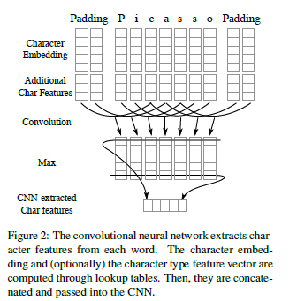
Bidirectional LSTM-CNN for sequence Labeling
BiLSTM과 CNN을 조합하여 탄생한 모델.
입력에 CNN-extracted Char Features를 추가

Slide 38
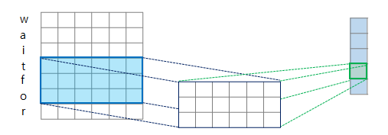
Bidirectional LSTM-CNN for sequence Labeling
BiLSTM과 CNN을 조합하여 탄생한 모델.
입력에 CNN-extracted Char Features를 추가
Char CNN

Slide 39
Bidirectional LSTM-CNN for sequence Labeling
BiLSTM과 CNN을 조합하여 탄생한 모델.
입력에 CNN-extracted Char Features를 추가

Slide 40
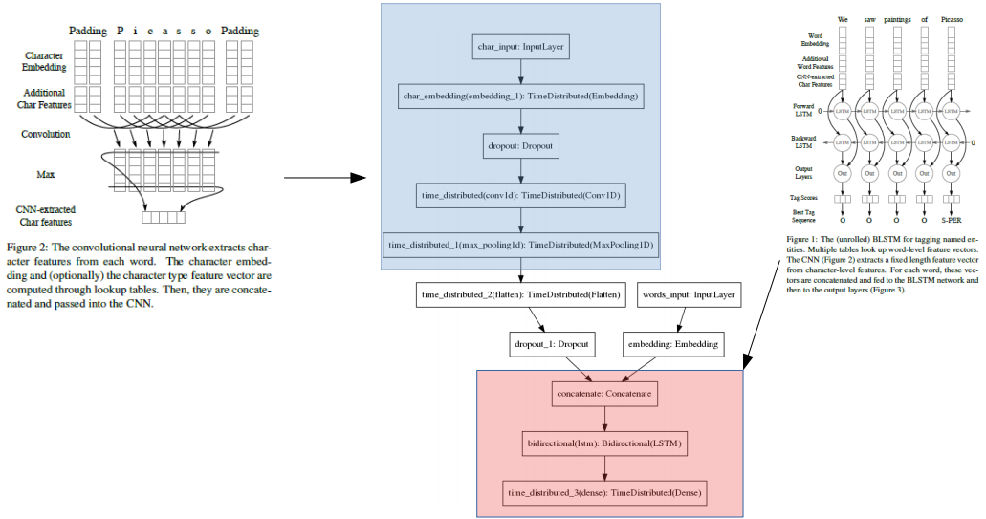
Bidirectional LSTM-CNN for sequence Labeling

Slide 41
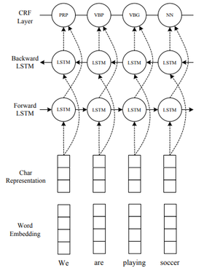
BiLSTM-CNN-CRF for Sequence Labeling

